Slide 1
CHỦ ĐỀ 9
BẢO VỆ MÔI TRƯỜNG
CẢNH QUAN THIÊN NHIÊN
DANH LAM THẮNG CẢNH VÀ TÀI NGUYÊN
Ở ĐỊA PHƯƠNG

Slide 2
NHIỆM VỤ 6
Tuyên truyền các biện pháp bảo vệ tài nguyên ở địa phương

Slide 3
Nhiệm vụ
Xác định các biện pháp bảo vệ tài nguyên ở địa phương

Slide 4
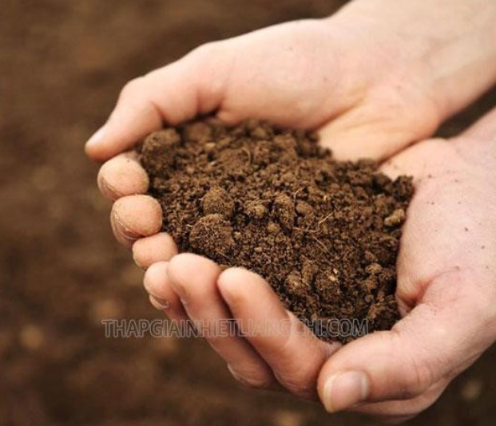
Biện pháp bảo vệ tài nguyên đất
Quản lí chặt chẽ diện tích đất, phân loại đất, việc khai thác sử dụng đất vào các mục đích khác nhau (đất nông nghiệp, đất ở,...), các hoạt động gây ô nhiễm đất,...
Hạn chế sử dụng thuốc bảo vệ thực vật, phân bón hoá học, tăng cường sử dụng phân bón hữu cơ trong sản xuất nông nghiệp,...
Trồng các cây họ đậu để cải tạo đất (có vi khuẩn cố định đạm).
Thau chua, rửa mặn để cải tạo đất phèn, đất nhiễm mặn.

Slide 5
Biện pháp bảo vệ tài nguyên nước
- Quản lí chặt chẽ các nguồn nước, việc khai thác, sử dụng các nguồn nước tại địa phương....
Xử lí nước thải sinh hoạt, nước thải nông nghiệp, công nghiệp trước khi xả ra môi trường
Hạn chế các hoạt động gây ô nhiễm nguồn nước
Xử lí rác thải đúng quy trình.

Slide 6
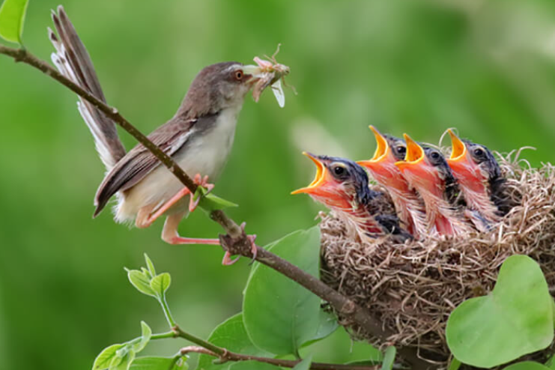
Biện pháp bảo vệ tài nguyên sinh vật
Quản lí chặt chẽ rừng ở địa phương: Cán bộ kiểm lâm phối hợp với người dân nhằm quản lí diện tích rừng, các khu vực phân bố, đa dạng sinh học, hoạt động trồng, khai thác,...
Lập kế hoạch khai thác, phục hồi, phát triển rừng thứ sinh, trồng rừng....
Tăng cường nghiên cứu khoa học về rừng, địa hình, khí hậu, đa dạng sinh học...
Không phá, đốt rừng.

Slide 7
Dựa vào kế hoạch đã xây dựng, các nhóm tiến hành tuyên truyền những biện pháp bảo vệ tài nguyên tới người dân địa phương theo phương thức và địa điểm đã lựa chọn. Chia sẻ các hình ảnh, thông tin về những biện pháp bảo vệ tài nguyên và hoạt động tuyên truyền
Chia sẻ về kết quả tuyên truyền các biện pháp bảo vệ tài nguyên ở địa phương

Slide 8
Kế hoạch tuyên truyền biện pháp bảo vệ tài nguyên
Thành viên nhóm
Hình thức tuyên truyền
Địa điểm thực hiện
Phân công nhiệm vụ cho các thành viên
Thời gian thực hiện
Mục tiêu tuyên truyền
Đối tượng tuyên truyền
Những nội dung cần tuyên truyền

Slide 9
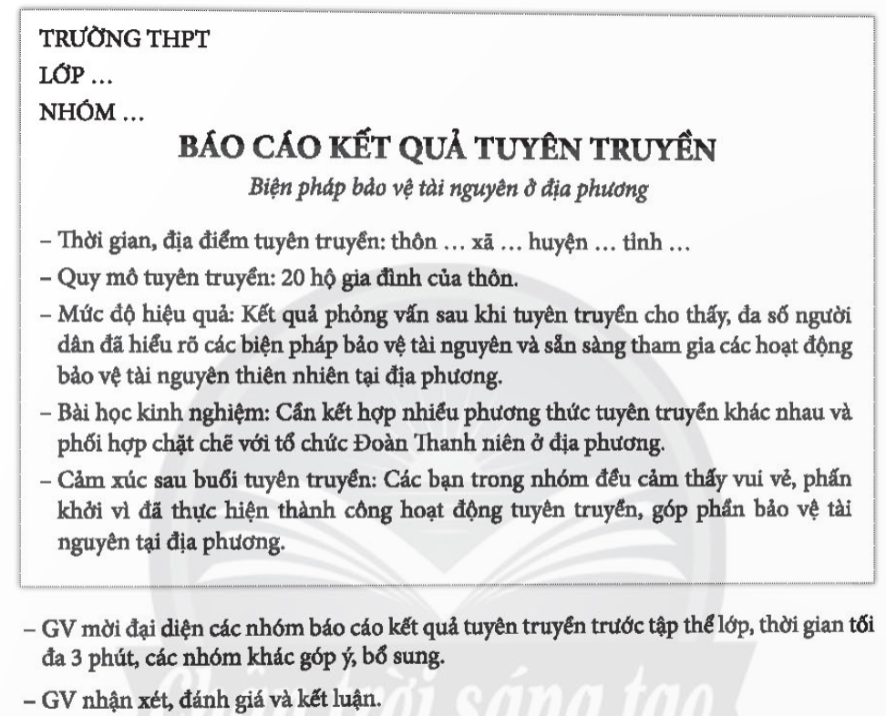

Slide 10
Điều em trải nghiệm
Là những công dân tương lai của đất nước, theo định hướng nghề nghiệp tương lai, các em trực tiếp tham gia vào các hoạt động sản xuất, kinh doanh nên việc khảo sát đánh giá tác động của sản xuất, kinh doanh đến môi trường tự nhiên giúp các em có ý thức, có trách nhiệm hơn khi tham gia hoạt động sản xuất, kinh doanh, cân nhắc đến những tác động tốt hoặc xấu từ những hành động của mình khi là người lao động.

Slide 11
TỔNG KẾT
ĐÁNH GIÁ
KẾT QUẢ THỰC HIỆN
CHỦ ĐỀ 9

Slide 12
ĐÁNH GIÁ CUỐI CHỦ ĐỀ
TT | Nội dung | Tốt | Đạt | Chưa đạt
1 | Nhận ra được ý nghĩa của cảnh quan thiên nhiên đối với trạng thái cảm xúc của bản thân.
2 | Đã đánh giá được thực trạng bảo tồn danh lam thắng cảnh của cộng đồng dân cư tại địa phương.
3 | Đã chủ động, tích cực thực hiện việc bảo tồn cảnh quan thiên nhiên, quảng bá hình ảnh cảnh quan thiên nhiên và kêu gọi mọi người cùng thực hiện
4 | Khảo sát, đánh giá được thực trạng môi trường tự nhiên, tác động của sự phát triển sản xuất kinh doanh đến môi trường
5 | Đề xuất được các kiến nghị về bảo vệ môi trường từ số liệu khảo sát.
6 | Tuyên truyền được đến người dân địa phương các biện pháp bảo vệ tài nguyên.
Đạt: Đạt ít nhất 4 trong 6 tiêu chí.
Chưa đạt: Đạt từ 3 tiêu chí trở xuống

